Slide 1
Семинар – практикум для родителей. Выступление по теме: «Специфика работы логопедической группы», «Специфика ПМПК».

Slide 2
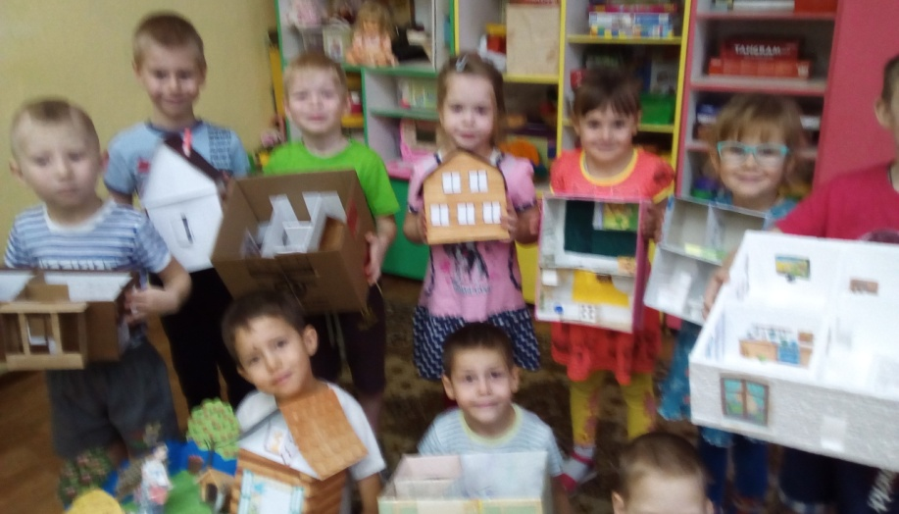
Специфика работы логопедической группы.
В муниципальном дошкольном учреждении работают 2 логопедические группы с нарушениями речевого развития различной этиологии.
С такими нарушениями, как:
ОНР 3 уровня,
ОНР 2 уровня,
моторная алалия,
дизартрия,
заикание.

Slide 3
Основным направлением группы компенсирующей направленности является коррекция речи, а именно коррекция:
звукопроизношения;
фонематического восприятия;
слоговой структуры слова;
лексико-грамматических категорий;
связной речи
Для достижения высоких результатов в работе логопеда необходимо тесное сотрудничество с воспитателями, медицинской сестрой, дефектологом, психологом, а также с родителями группы компенсирующей направленности.
С такими заключениями , как дислалия, ффн в группу компенсирующей направленности дети не зачисляются

Slide 4
Начало учебного года. Комплексное обследование детей логопедом: Руководствуюсь методикой: В. С. Володиной, Бессоновой, О. И. Крупенчук.
грамматики
лексики
сенсорики
артикуляционного аппарата
связной речи
слоговой структуры слова
звукопроизношения

Slide 5
Комплексное обследование детей воспитателями, музыкальным руководителем, инструктором по физической культуре, психологом, дефектологом: Воспитателями:
Лепка, аппликация
Развитие математических представлений
рисование
конструирование
Моторные навыки
самообслуживание
игры

Slide 6
Основная работа логопеда:
* Беседа с родителями.
* Сбор анемнестических данных:
фамилия, имя отчество ребенка,
дата рождения, адрес,
откуда поступил,
сведения о матери, отце,
от какой беременности,
как протекали роды, была ли стимуляция,
вес при рождении, рост, грудное вскармливание,
когда держит голову, сидит, ползает, стоит,
перенесенные заболевания, первые слова, фразы.
* Заполнение речевых карт.
* Планирование индивидуальной программы.

Slide 7
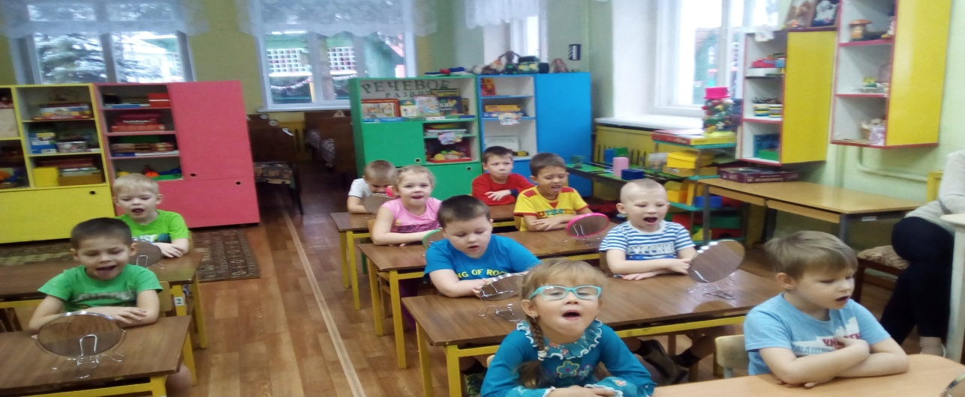
Формы работы с детьми: Фронтальная работа В группе компенсирующей направленности занятия проводятся каждый день в 9.00 ). Формирование грамматического строя речи Фонематическое развитие Связная речь Обучение грамоте - четыре фронтальных занятия по формированию лексико – грамматических средств языка и связной речи и одно занятие по фонематическому развитию.

Slide 8
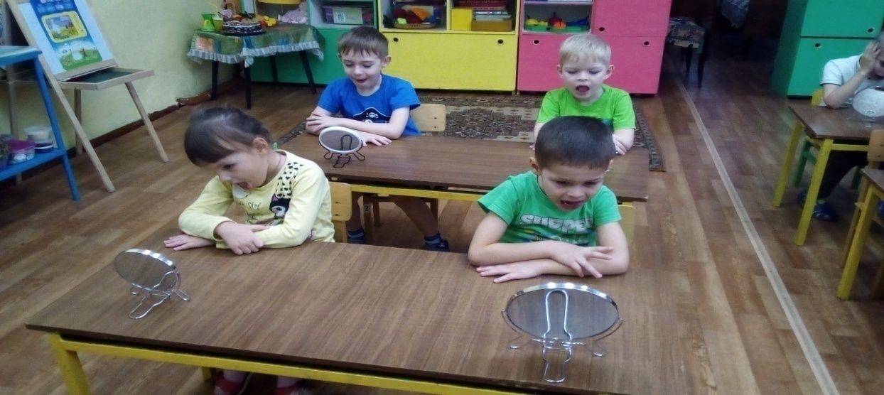
Работа в микро - группах над: сенсорным развитием, предлогами, словообразованием, словоизменением в разных падежных конструкциях, относительных прилагательных, притяжательных прилагательных, образование уменьшительно-ласкательных суффиксов, образование множественного и единственного числа: существительных, глаголов, прилагательных.

Slide 9
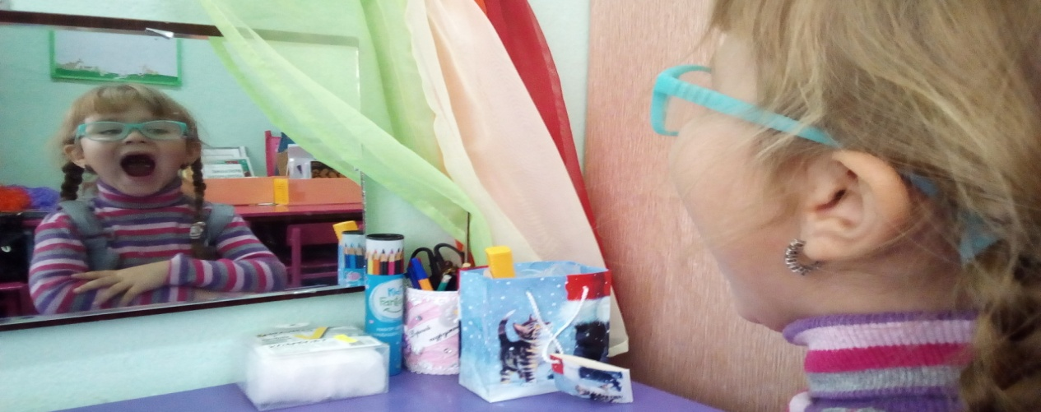
Индивидуальная работа по формированию правильного звукопроизношения: Развитие мышц шеи, лица. Развитие артикуляционного аппарата. Работа над развитием речевого дыхания. Постановка звуков ( наглядным методом, либо механическим способом, с помощью зондов). Произношение звука изолировано. Автоматизация звуков в прямых слогах, закрытых, обратных, со стечением согласных звуков. Автоматизация звуков в словах ( в начале, середине, конце). Автоматизация звуков во фразе. в предложениях, в загадках, в текстах.

Slide 10
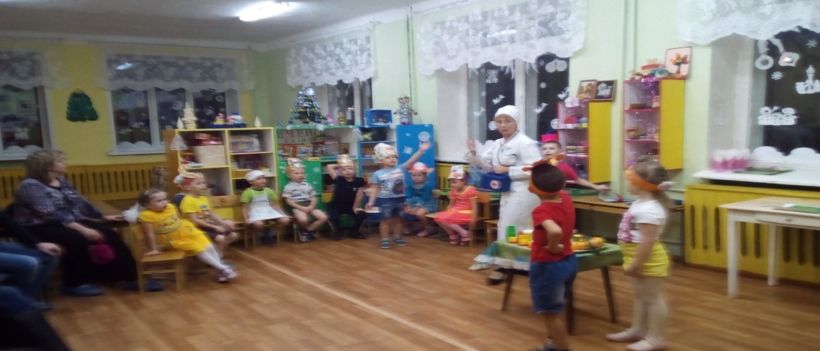
Обратная связь родителей и логопеда через: * домашнее задание прописанное логопедом в тетради . *контроль родителей за выполнением домашнего задания ( родитель записывает ответы ребенка в тетради ). Открытые занятия с детьми для их родителей. Демонстрация знаний детей (каждый четверг). * по лексико – грамматическому строю речи. * связной речи, *фонематическому развитию, * обучению грамоте. Консультации, семинары-практикумы, беседы с родителями

Slide 11
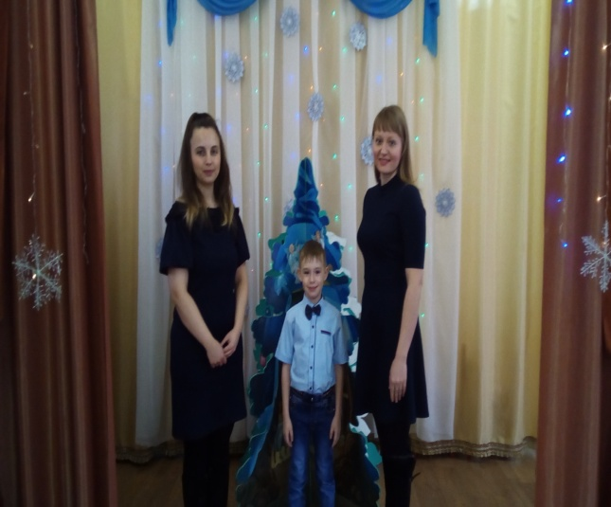
Каждый год дети логопедической группы участвуют в конкурсах направленных на развитие речи. Это конкурсы чтецов и театральное искусство, а также дистанционные конкурсы всероссийского и международного уровней.

Slide 12
Работа ПМПК
Комплектование групп детей с 5 лет с тяжелыми нарушениями речи осуществляется психолого-медико-педагогической комиссией.
Первоначально комиссия проходит на базе детского сада «Малышок», учителя логопеды и администрация детского сада проводят обследование по выявлению речевых недостатков. Если ребенок нуждается в логопедической группе, учитель – логопед дает рекомендации о посещении ПМПК.
На ПМПК предоставляются следующие документы:
Выписка из истории болезни педиатром.
Заключение врача отоларинголога, в котором указывается состояние физиологического слуха ребенка.
Выписка психоневролога, которая включает анамнестические данные о ребенка, указание на наличие (отсутствие) органического поражения ЦНС., а также об интеллектуальном развитии ребенка.
Заключение врача окулиста.
Педагогическая характеристика, в которой отражено: насколько ребенок проявляет интерес к занятиям, какие задания вызывают трудности, насколько ребенок усидчив, как быстро ребенок переключается с одного вида деятельности на другой, насколько критичен в оценке своих результатов, насколько продуктивно использует помощь взрослых, включение в игру, степень речевой активности

Slide 13
ПМПК это комплексное обследование всех специалистов: логопедом, детским неврологом, психологом, дефектологом. Составляется заключение, даются рекомендации дальнейшего развития ребенка и выбора дошкольного учреждения. В логопедическую группу зачисляются дети с тяжелыми нарушениями речи. Дети не зачисляются в логопедическую группу, это: дислалия; ффн; зпр; нарушение интеллекта; дети с нарушениями зрения; дети с нарушениями слуха; дети с нарушениями поведения

Slide 14
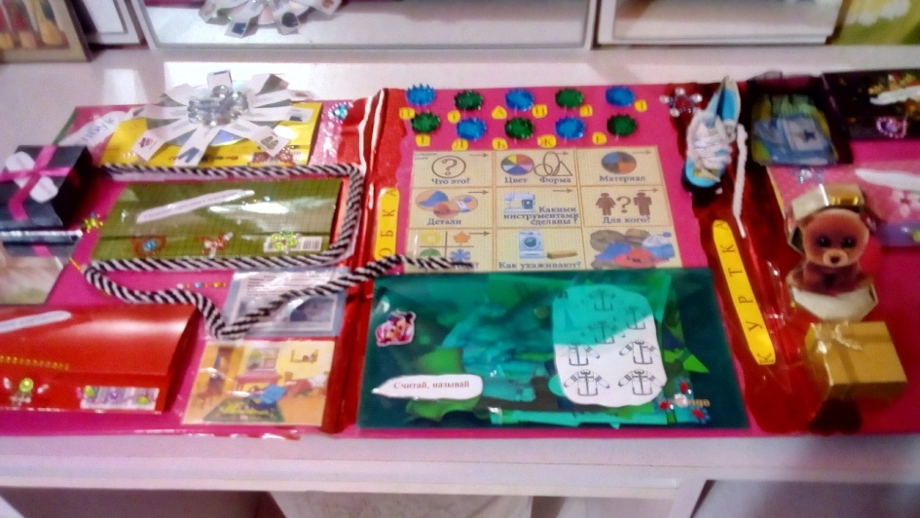
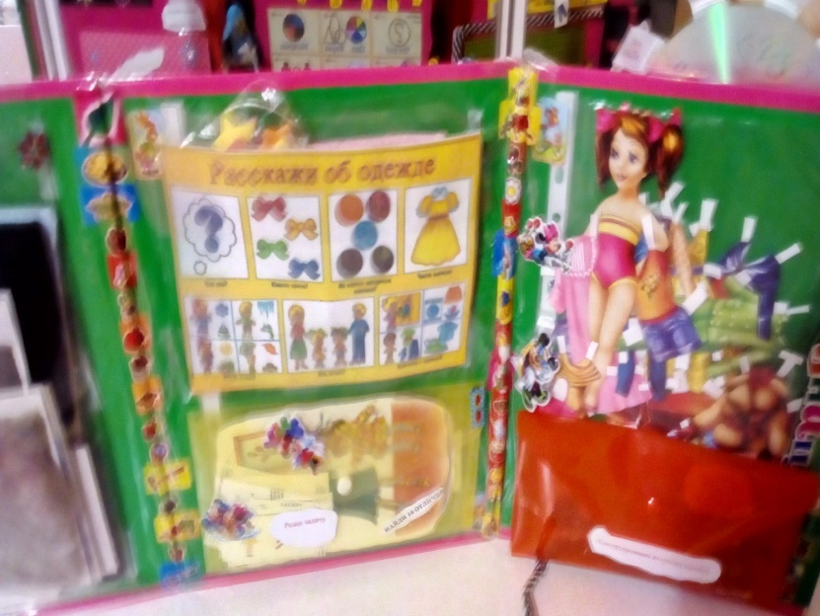
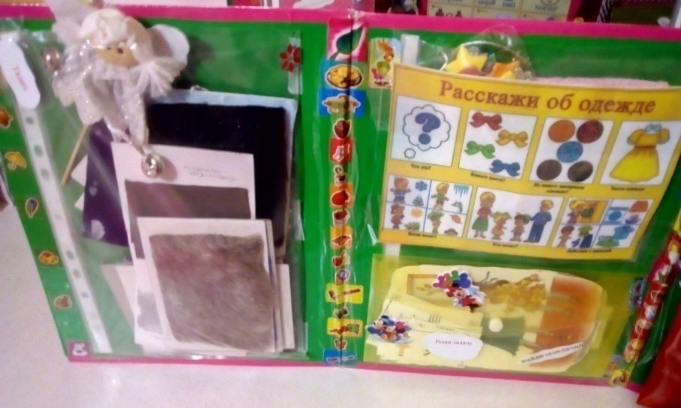
Лэпбук- наколенная книга

